Slide 1
《数值分析》 21
➔
➔
➔
➔
Simpson公式的精度和复合型
圆周长计算外推方法（引例）
复合梯形公式外推方法
Gauss型数值积分公式

Slide 2
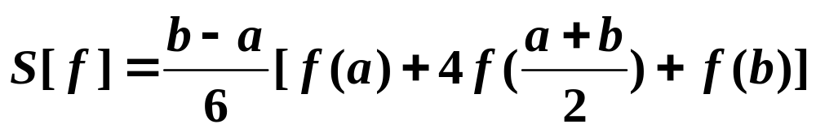
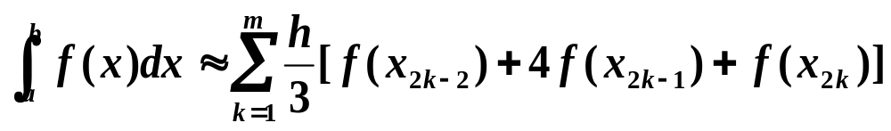
Simpsion公式
例1: 证明辛卜生公式代数精度为3?
证明：分别令f(x) = 1， f(x) = x …..验证
复合Simpson公式 (类似复合梯形公式)
令h=(b – a)/(2m) , 取
x_{k}=a+kh ( k =0,1,···,2m)

Slide 3
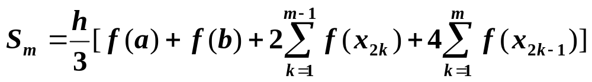
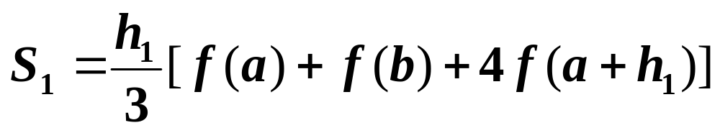
复合Simpson公式

Slide 4



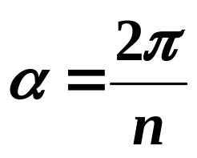
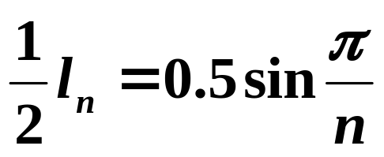
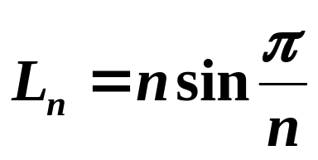
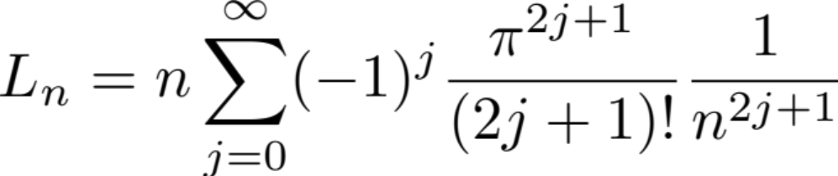
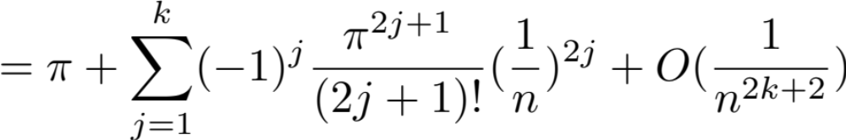
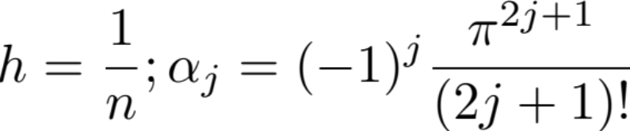
引例 圆周长计算的“外推算法”
半径R=0.5的圆内接正多边形周长。边长为l_{n}，对应三角形顶角为
➔
利用正弦函数泰勒展开
记

Slide 5
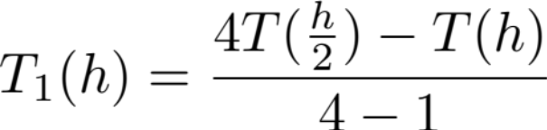
则有：
说明T(h)的截断误差为 O(h²)!
令：
将两式联合消去h² ,得如下
即：
上述过程完成了一次外推，
=> 得到截断误差更小的外推公式T₁(h)
截断误差为 O(h⁴)!

Slide 6
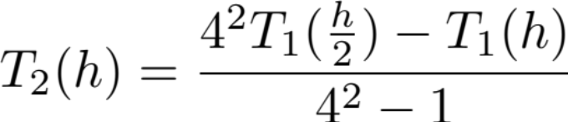
同理，可完成第二次外推：
有(1):
且(2):
将两式联合消去h⁴ ,得如下
即：
此时截断误差为 O(h⁶)!
同理，反复进行下去得到收敛速度越来越快的公式！

Slide 7
实验数据
边数 周长误差 一次外推误差 二次外推误差
5.4352e-001
1.4159e-001 7.6181e-003
3.5764e-002 4.8793e-004 1.2590e-005
8.9640e-003 3.0683e-005 1.9969e-007
2.2425e-003 1.9206e-006 3.1319e-009
5.6070e-004 1.2008e-007 4.8982e-011
192 1.4018e-004 7.5060e-009 7.6517e-013

Slide 8
外推小总结
数学工具：基于泰勒展开
目的：为了让截断误差越来越小
原理：将h不断变为h/2, 得到两个公式，共同消去截断误差
消去截断误差注意：从阶数小开始消去，反复实施，最终达到截断误差越来越高阶（收敛速度越来越快）
问：可以先从高阶误差开始消去么？
不行！

Slide 9
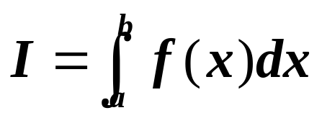
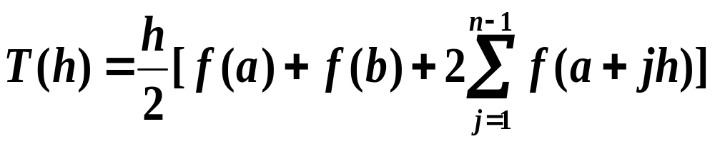
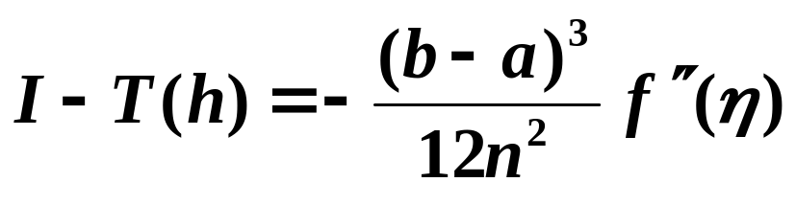
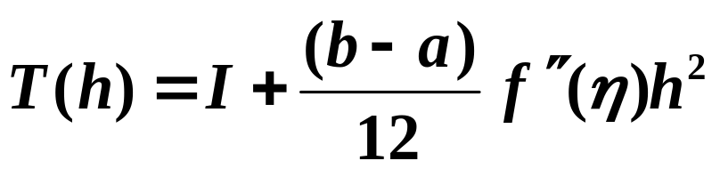
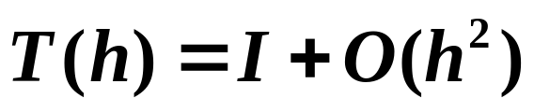
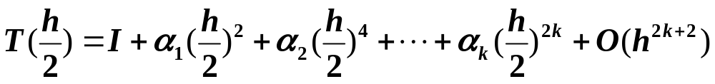
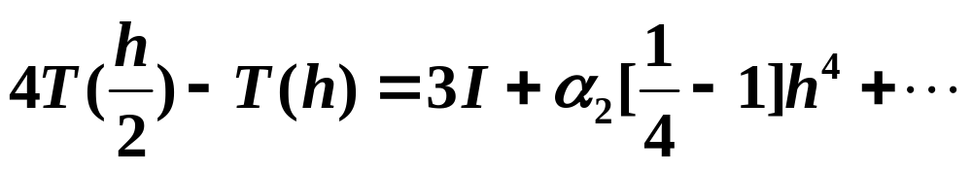
复合梯形公式
记
则
欧拉-马克劳林公式

Slide 10
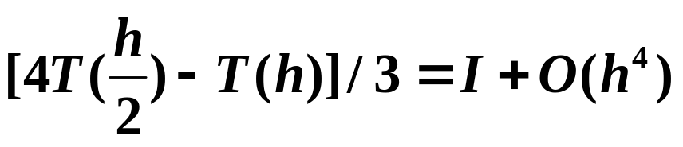
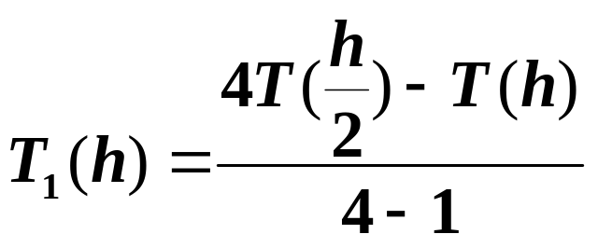
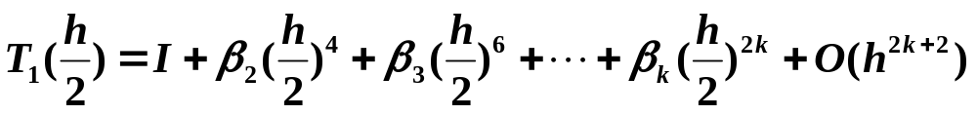
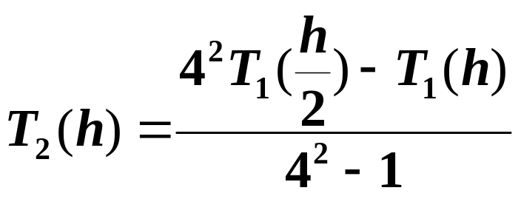
所以
记
记
有:T₂(h) = I + O(h⁶)

Slide 11
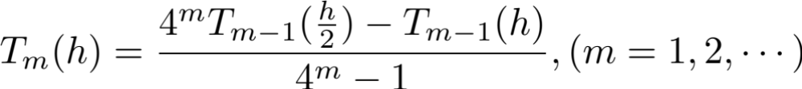

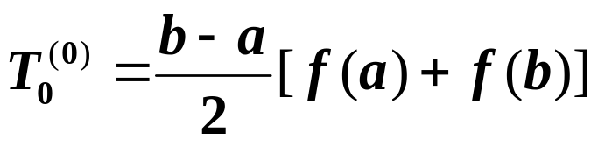
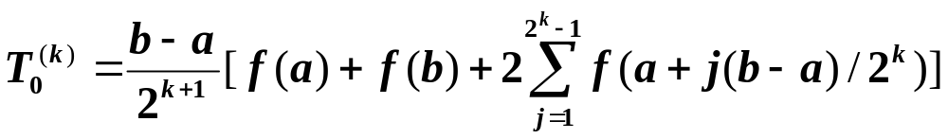
以此类推到m次类推，如果记T₀(h)=T(h)
且：
T₀(h)的展开课逐次构造出I的更高阶的近似，这种方法称为理查森外推原理
考虑外推算法，用n=2k表示区间[a, b]的等分数，记T₀^{(k)}(k=0, 1, …)表示[a, b]逐次二等分后的梯形公式值：
记

Slide 12
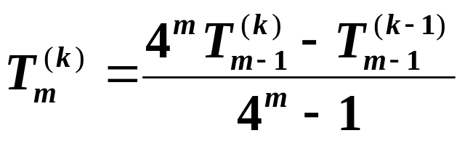
龙贝格外推计算公式
↓T₀⁽⁰⁾
↓T₀⁽¹⁾ → T₁⁽¹⁾
↓T₀⁽²⁾ → T₁⁽²⁾ → T₂⁽²⁾
↓T₀⁽³⁾ → T₁⁽³⁾ → T₂⁽³⁾ → T₃⁽³⁾
注意：m = 1, 2, …, k
计算：1) 次序由上而下，由左而右；
2) 先求出T₀^{(k)}(k=0, 1, …);
3) 按上式表格算出T_{k}^{(k)} 直到|T_{k}^{(k)} – T_{k-1}^{(k-1)}|<=e(精
度要求)即停止计算。

Slide 13
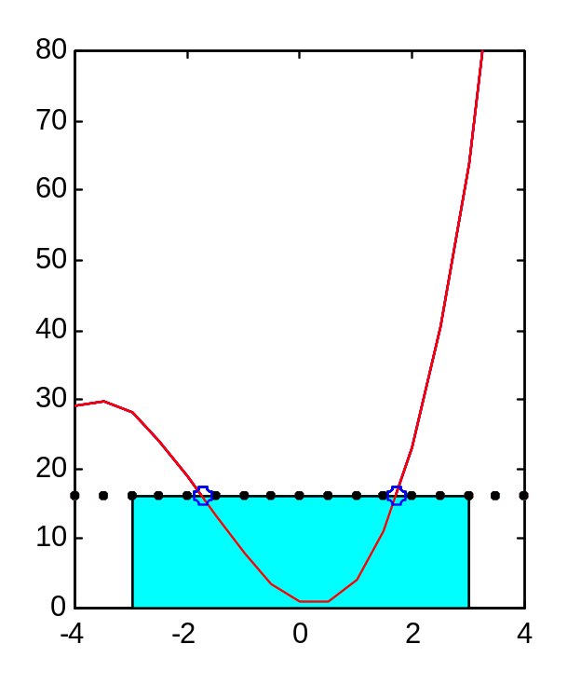
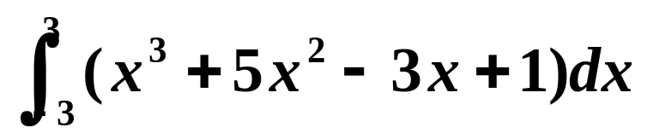
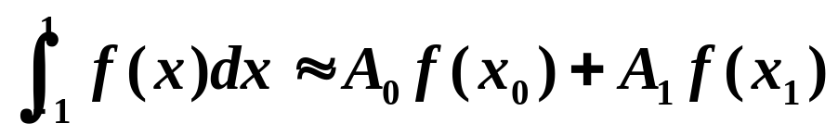
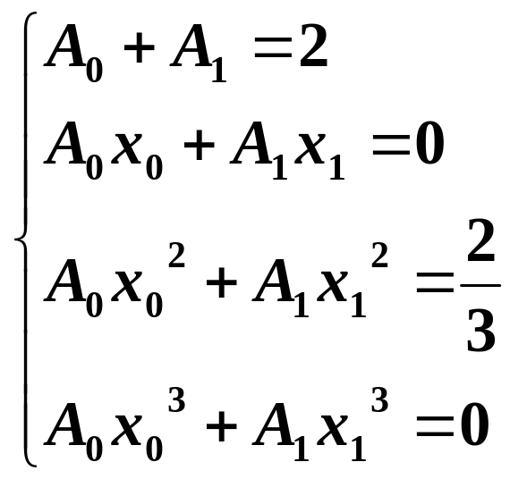
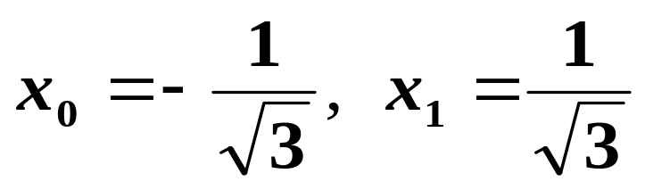
高斯型数值求积公式
插值型求积公式
代数精度为3,取 f(x)=1, x, x², x³
(1)
(2)
(3)
(4)
(4)-(2)×x₀²
➔
x₁²= x₀²
(3)-(1) ×x₀²
➔
x₀²=1/3
➔

Slide 14
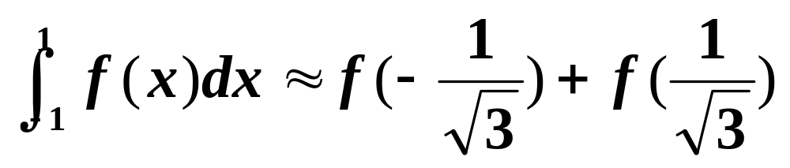
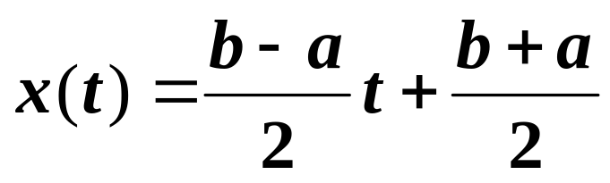
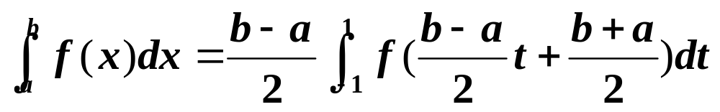
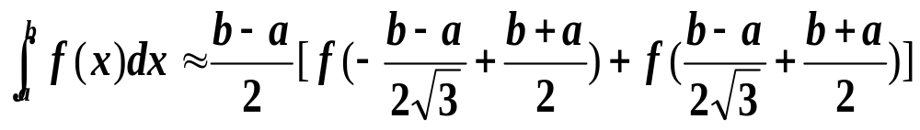
A₀=1, A₁=1. 代数精度为 3 的数值求积公式
对于[a, b]区间上的定积分,构造变换
t∈[-1, 1]

Slide 15
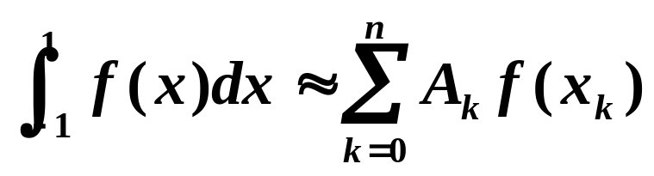
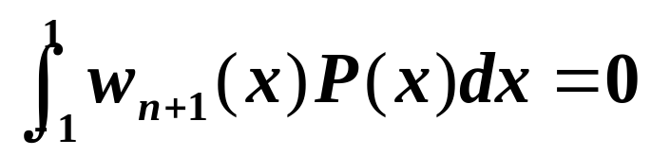
定义 如果求积结点x₀, x₁,······,x_{n},使插值型求积公式
的代数精度为2n+1,则称该求积公式为Gauss型求积公式. 称这些求积结点为Gauss点.
定理7.2 如果多项式w_{n+1}(x)=(x – x₀) (x – x₁)···(x – x_{n})
与任意的不超过n次的多项式P(x) 正交，即
则, w_{n+1}(x)的所有零点x₀, x₁ ,······, x_{n} 是Gauss点
证明: 设f (x)是任意不超过(2n+1)次多项式 , 由多项式除法

Slide 16
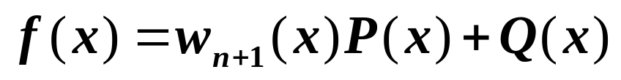
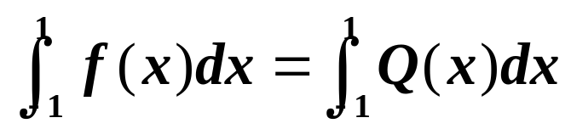
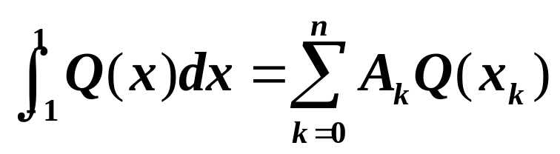
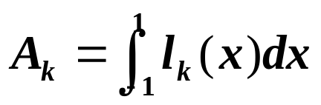
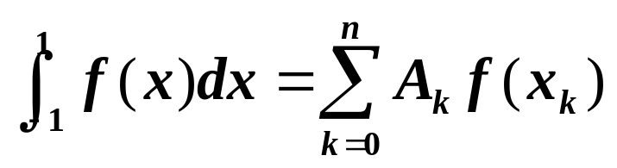
其中,P(x) ,Q(x) 均为不超过n次多项式. 两端积分，得
构造插值型求积公式,有
其中,
插值结点为w_{n+1}(x)的零点
由于 Q(x_{k})= w_{k+1}(x_{k})P(x_{k}) + Q(x_{k}) = f (x_{k})
所以

Slide 17
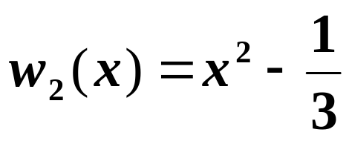
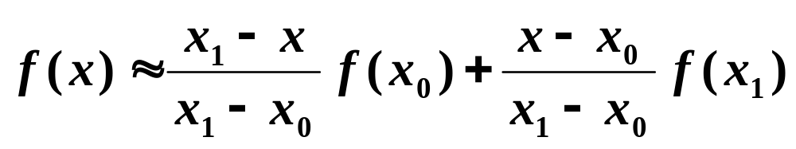
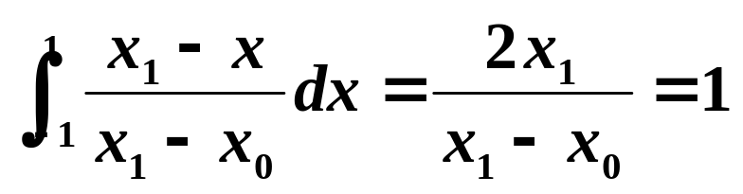
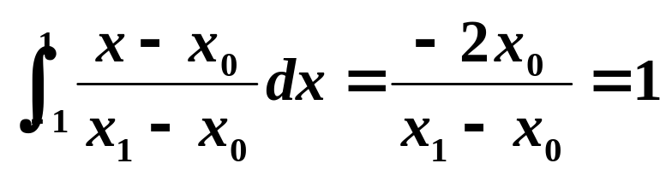
验证多项式 是[–1, 1]上正交多项式.
得Gauss点
插值公式:
两点Gauss公式

Slide 18
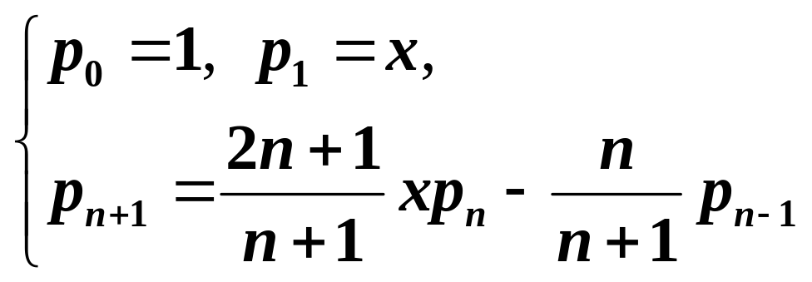
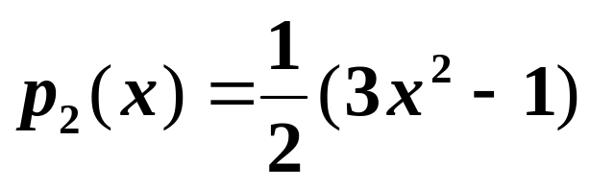
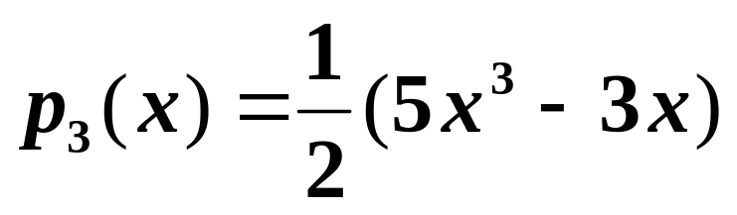




Legendre多项式递推式
三点Gauss数值求积公式

